Slide 1

Práctica 4: Programación para DLX
Ignacio Andreu Orta
Arquitectura de Computadores

Slide 2
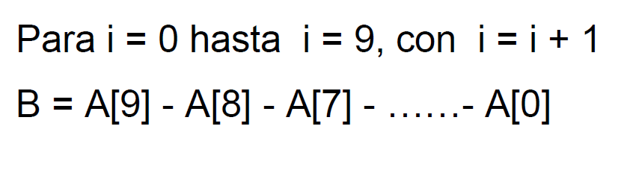
Ejercicio 4:

Slide 3
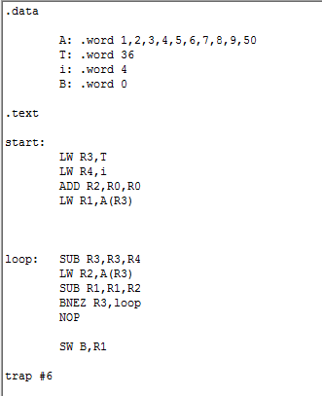
Con Bucle:

Slide 4
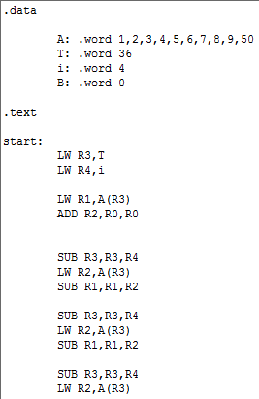
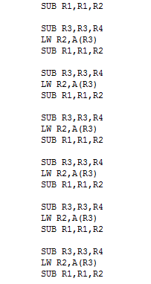

Con desenrollado total:

Slide 5


Ejecución de una de las Iteraciones del bucle sin y con adelantamiento.

Slide 6
Comparaciones:
 |  | Con Bucle | Sin Bucle
Con Adelantamiento | Ciclos | 64 ciclos | 46 ciclos
 | Nº de Inst. | 43 Instrucciones | 33 Instrucciones
 | CPI | 1,488 CPI | 1,394 CPI
 | RAW | 9 RAW | 9 RAW
Sin Adelantamiento | Ciclos | 91 ciclos | 75 ciclos
 | Nº de Inst. | 43 Instrucciones | 33 Instrucciones
 | CPI | 2,116 CPI | 2,207 CPI
 | RAW | 36 RAW | 38 RAW

